Slide 1
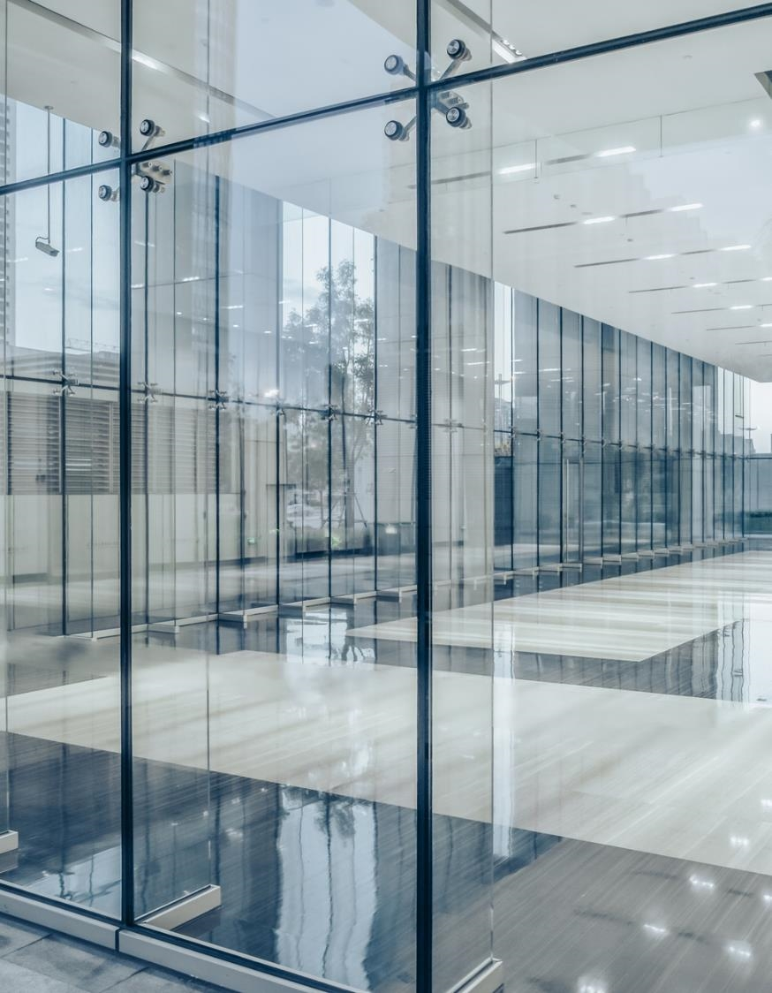
Capitulo 3. La importancia del factor humano en la seguridad
Patricia Medina Mgp

Slide 2
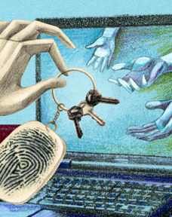
El factor humano en la seguridad informática
La implantación de medidas adecuadas de seguridad informática exige aspectos técnicos (antivirus, cortafuegos), organizativos (planes y procedimientos) y legales (cumplimiento de la legislación sobre protección de datos, uso de la firma electrónica, propiedad intelectual o control de contenidos.
Notes:
Las personas pueden no seguir las instrucciones exactamente tal y como fueron dictadas.
Es fundamental contemplar el papel de las personas y su relación con los sistemas y redes informáticas de la organización.
Los principales expertos en materia de seguridad informática ya nos han alertado estos últimos años sobre la necesidad de contemplar el factor humano como uno de los mas importantes y decisivos a la hora de implantar un buen sistema de gestión de seguridad de la información.
Los responsables de la seguridad informática deberían disponer de una completa evaluación de los posibles errores, perdida, robos y usos indebidos de la información por parte de los empleados y usuarios del sistema, con el objetivo de facilitar la adecuada gestión y reducción del riesgo asociado al factor humano.

Slide 3
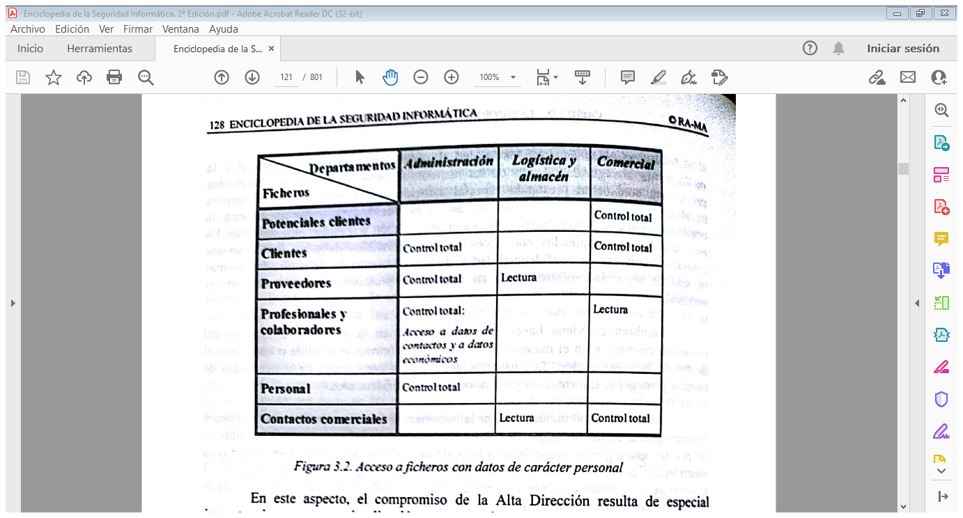
Funciones y responsabilidades de los empleados y directivos
Cada equipo de trabajo informático asignado a un puesto de trabajo estará bajo la responsabilidad de uno de los usuarios autorizados en el sistema informático de la organización.
Antes de abandonar el equipo del puesto de trabajo ya sea temporalmente o bien al finalizar su turno de trabajo, deberá cancelar todas las sesiones activas y conexiones con los servidores de la red corporativa.
Utilizar un salvapantallas protegido con contraseña para bloquear su equipo ante una ausencia del puesto de trabajo.
Impedir que otros usuarios puedan utilizar su identidad (nombre de usuario y contraseña) para acceder al sistema informático.
Notes:
No introducir pendrives, CDs u otros soportes en los equipos sin la comprobación previa de que no contienen riesgos de ninguna clase.

Slide 4

Funciones y responsabilidades de los empleados y directivos
No se cambiara la configuración del equipo ni se intentara solucionar posibles problemas de funcionamiento.
Solo se utilizaran las herramientas corporativas , quedando prohibida la instalación de cualquier software en los ordenadores de la empresa que no haya sido expresamente autorizado por los responsables de la seguridad del sistema informático.
No se podrán realizar copias de bases de datos o documentos clasificados como confidenciales o que contengan datos personales en soportes externos sin la previa autorización expresa de los responsables de la seguridad.

Slide 5
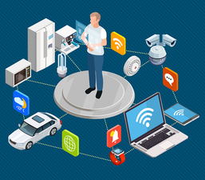
Funciones y responsabilidades de los empleados y directivos
En el caso de las impresoras los usuarios deberán asegurarse de que no quedan documentos impresos en la bandeja salida que contengan datos protegidos u otra información sensible.
Deberá informarse de cualquier incidencia que pudiera afectar a la seguridad de la red informática o al normal funcionamiento del sistema de información.
Los equipos y medios informáticos de la organización no pueden ser sacados fuera de esta sin la correspondiente autorización de los responsables.
Se limitara el acceso a internet solamente a fines profesionales, compatible con las funciones propias del puesto de trabajo, prohibiéndose actividades de internet ajenas a dicho fin.

Slide 6

Ingeniería social
Intrusos que se hacen pasar por empleados de otros departamentos de la empresa, por personal de un proveedor de servicios de informática, de un operador de telefonía o de acceso a internet.
Correos electrónicos que suplantan la identidad de otra persona u organización o que incluyen textos o ficheros adjuntos a modo de reclamo.
Usuarios que utilizan foros y chats en internet para conseguir tener acceso a determinados ficheros sensibles del sistema o a información referente a la configuración y medidas de protección de los equipos.
Puesta en marcha de websites maliciosos que tratan de engañar a sus usuarios
Notes:
Para referirse al conjunto de técnicas y trucos empleadas por intrusos y hackers para extraer información sensible de los usuarios de un sistema informático

Slide 7

Ingeniería social
(Shoulder surfing) espionaje de los usuarios para obtener su nombre de usuario y contraseña, mediante la observación directa de lo que teclean en el ordenador.
(Dumpters diving) revisión de los papeles y documentos que se tiran a la basura y no son destruidos de forma segura.
Notes:
Los casos de la ingeniería social también pueden afectar a los clientes de una empresa.

Slide 8
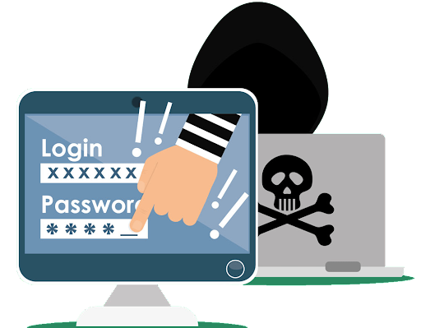
Casos de Ingeniería social
https://www.welivesecurity.com/la-es/2015/12/01/historias-de-ingenieria-social-ridiculas/
https://www.nobbot.com/personas/ejemplos-ingenieria-social/
https://searchdatacenter.techtarget.com/es/cronica/Como-una-campana-de-ingenieria-social-engano-a-investigadores-de-seguridad-informatica
Notes:
En un estudio en el 2004 se detallaba que el 70% de los oficinistas británicos accedía a facilitar su contraseña a cambio de una tableta de chocolate.
En junio del 2005 la prensa británica denunciaba que los trabajadores de los centros de atención telefónica al cliente (call centers) podían sustraer fácilmente información confidencial de los clientes.
Un periodista de un diario británico The Sun, afirmo que había conseguido los datos de los titulares de un millar de tarjetas bancarias tras pagar unos 4,000 euros al empleado de uno de estos calls centers.

Slide 9
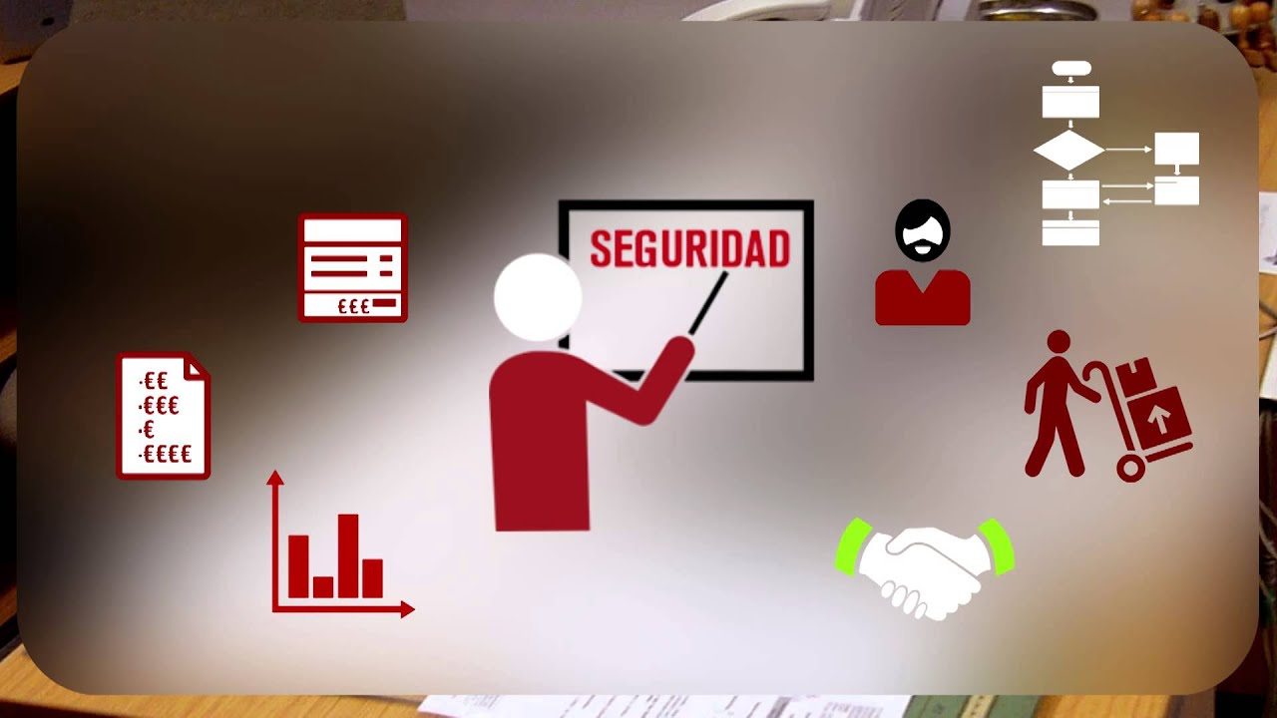
Formación de los usuarios
Utilización segura de las aplicaciones corporativas.
Utilización segura de los servicios que hayan sido autorizados de internet: navegación por páginas web evitando engaños y posibles contenidos dañinos, utilización de la firma electrónica, y la criptografía en el correo electrónico para garantizar la autenticidad, integridad y confidencialidad de los mensajes sensibles.
Como evitar la entrada de virus y otros códigos dañinos, reconocimiento de mensajes falsos o con ficheros adjuntos sospechosos.
Notes:
Reconocer las técnicas mas frecuentes de ingeniería social, para evitar ser victimas de este tipo de engaños.
Conocimiento de sus obligaciones y responsabilidades derivadas del actual marco normativo: ley orgánica de protección de datos, ley general de telecomunicaciones, código penal, protección de la propiedad intelectual.
Como gestionar los soportes informáticos y los equipos y dispositivos portátiles
Como reaccionar ante determinados incidentes que puedan comprometer la seguridad de la información o el acceso a los recursos del sistema.

Slide 10

El control y supervisión de los empleados
El uso de los servicios de internet en el trabajo.
La empresa ISS considera que la utilización de herramientas de seguridad puede ayudar a las empresas a elevar la productividad de sus empleados , descongestionar su capacidad de almacenamiento y su ancho de banda, limitar la entrada de virus y la sustracción de información confidencial y minimizar los riesgos de responsabilidad legal.

Slide 11
Actividades cotidianas de los empleados en su puesto de trabajo
La limitación de los servicios de internet y del correo electrónico en la empresa para usos exclusivamente profesionales
La posibilidad que el empresario o directivo pueda abrir el correo electrónico de un empleado.
El acceso al ordenador de un trabajador y a sus archivos y carpetas informáticas.
La potestad para controlar el uso que los empleados hacen de los servicios y la conexión de internet.
La capacidad de los representantes sindicales para utilizar el correo electrónico para sus comunicaciones con los empleados.
Notes:
Abusar del acceso de internet y del correo electrónico desde el lugar del trabajo para fines distintos de los estrictamente profesionales puede tener consecuencias graves para los trabajadores.

Slide 12
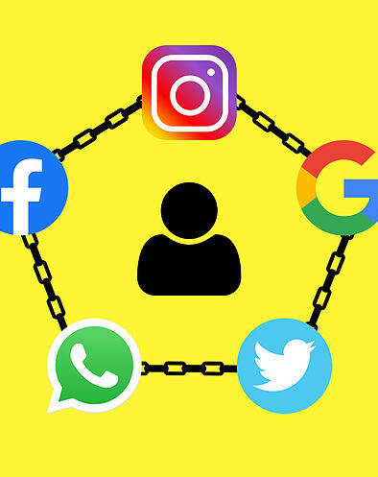
Herramientas para el control y vigilancia del acceso a los servicios de internet
Bloqueo de direcciones web a las que se desee impedir el acceso, se puede recurrir a una lista de paginas prohibidas y a una lista de paginas o direcciones permitidas.
Asignación de permisos de acceso a los servicios de internet en función de los diferentes perfiles de usuarios y del momento en que se produce la conexión.
Restricción de los servicios que se pueden utilizar en cada momento y por cada usuario: navegación por el web, correo electrónico, chat, descarga e intercambio de ficheros.
Utilización de distintas tecnologías de filtrados de contenidos: Localización y filtrado de paginas, análisis semántico mediante inteligencia artificial.
Herramientas que detectan el envió de determinados datos sensibles (direcciones, tarjetas de crédito, ficheros con datos sensibles de la organización). Permiten limitar el tiempo máximo de conexión de cada usuario o en ancho de banda.
Notes:
Las empresas pueden implantar distintas herramientas que faciliten el control de accesos y la monitorización del uso de los servicios de internet.
La propia organización internacional del trabajo ha recomendado que cuando los trabajadores sean objeto de medidas de vigilancia , estos deberían ser informados de antemano de las razones que lo motivan , de las horas en que se aplican , de los métodos y técnicas utilizados y de los datos que serán recopilados tratando el empleador de reducir al mínimo su injerencia en la vida privada.
La empresa puede bloquear el acceso a algunos websites y a determinados servicios de internet , así como comprobar el tiempo utilizado en la navegación y cuales han sido los lugares visitados.

Slide 13



GRACIAS

